Slide 1
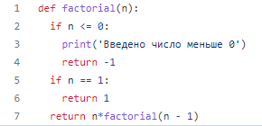
Функция для вычисления факториала (n!)
1 курс
ПМИ 1 группа

Slide 2
Распределение обязанностей:
Менеджер:
1
Анна Кирицева
Описание функции(документация):
1
Рузана Хаткова
2
Роман Гончаров
3
Эдуард Очиров
4
Леонид Середа
Эксперт:
1
Анастасия Елисеева
Презентация проекта:
1
Дарья Сударкина
2
Роман Постригань

Slide 3



Программы для работы:
Язык программирования: Python
GIT: GitHub
Трекер задач: Notion

